Slide 1


Основные свойства стилей
Урок 3
HTML CSS
Часть 2

Slide 2
В этом видео
Цвет текста
Шрифт текста
Маркеры списка
Редактирование текста

Slide 3
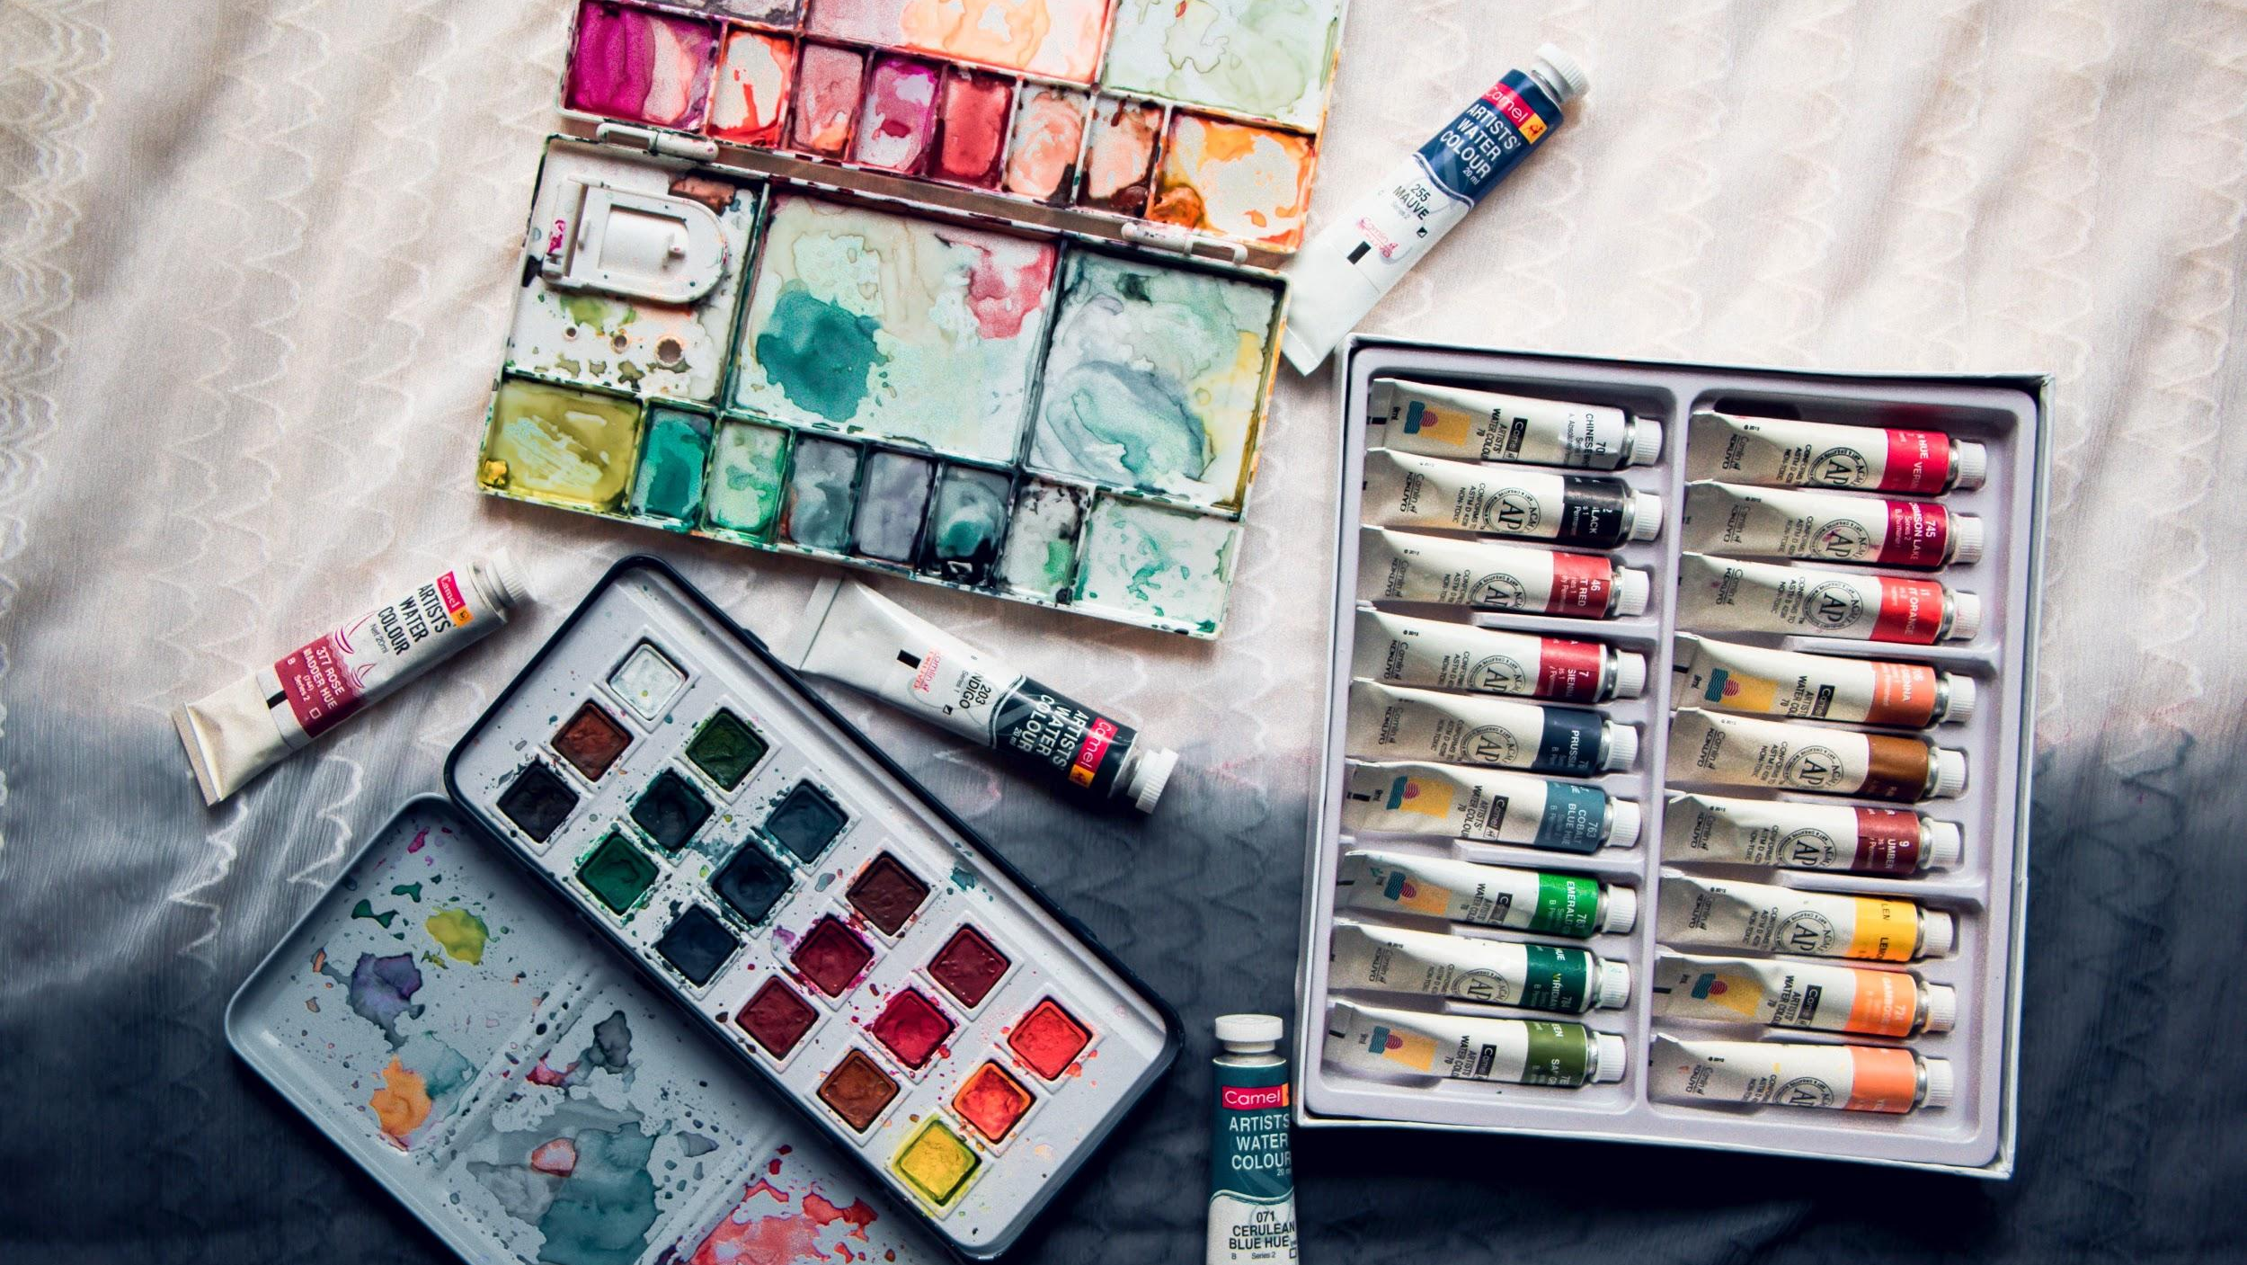
Основные свойства стилей

Slide 4
color – цвет текста
color: red;
color: #78fa2e;
color: RGB(34, 21, 56);

Slide 5
font – шрифт текста
font-family: "Times New Roman", serif, Verdana;
serif – шрифты с засечками
sans-serif – рубленые шрифты, без засечек

Slide 6
font – шрифт текста
cursive – курсивные шрифты
fantasy – декоративные шрифты
monospace – моноширинные шрифты

Slide 7
font – шрифт текста
1.
font-style: italic; (oblique | normal | bold);
3.
font-weight: bold; (bolder|lighter| 100 | 200);
2.
font-variant: small-caps;
4.
font-size: 20px; (small | medium | large);

Slide 8
list-style – вид маркера
1.
list-style-type: circle; (disc | square | armenian | decimal)
3.
list-style-image: url(img/list.png);
2.
list-style-position: inside | outside;
4.
list-style-image: url(img/list.png);

Slide 9
Редактирование текста
text-align: center; (justify | left | right);
text-decoration: none; (line-through | overline | underline | none);
text-transform: capitalize; (lowercase | uppercase);

Slide 10
Итоги
Добавили цвет тексту
Поменяли шрифт текста
Узнали как поменять маркеры списка
Увидели расположение текста

